Slide 1
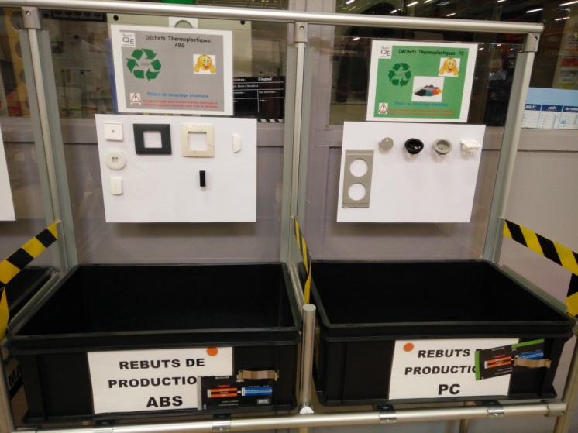
Juin 2017
Prise des rebuts par le train logistique – Application Develo’Pont
Florian Da Silva
SBU IU Limousin

Slide 2

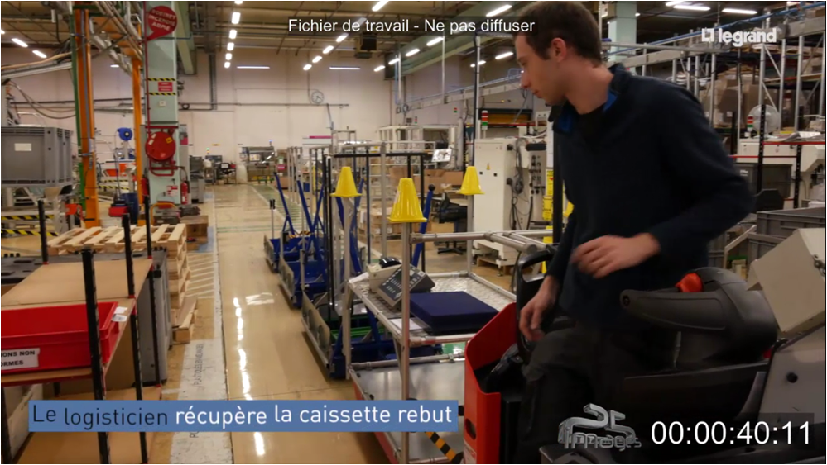
Déclaration des rebuts par le logisticien
SBU IU Limousin
Notes:
ON NE PEUT PLUS FAIRE COMME AVANT
(grossistes sanitaires/ installateurs

Slide 3
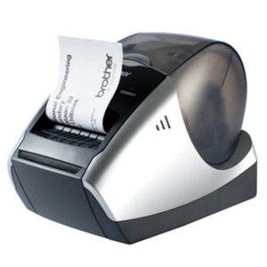
Développement application « impression étiquette rebut »
Solution par identifiant/numéro de série interrogeant une BDD
Temps de réalisation : 1 semaine de DEV complète
Délai : Septembre 2017
Pré-requis : achat d’une imprimante « test »
Jessy Proquin (Legrand)
~ environ 100€ l’unité

Slide 4
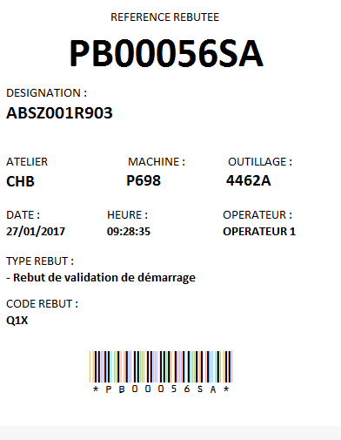
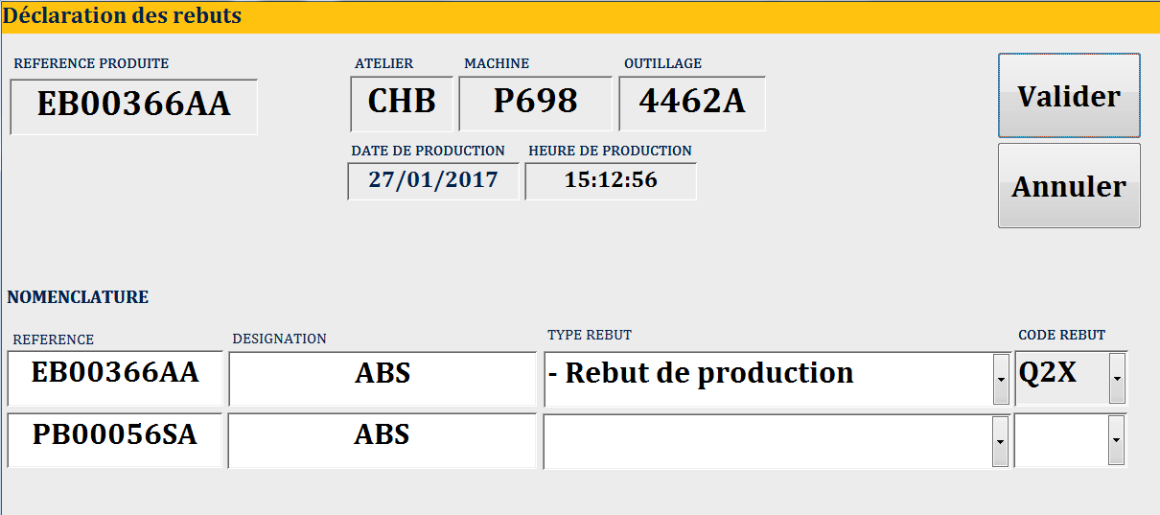
Application impression étiquette rebut
SBU IU Limousin
Notes:
ON NE PEUT PLUS FAIRE COMME AVANT
(grossistes sanitaires/ installateurs

Slide 5
Développement applications « Déclaration rebut »
Solution de scanner par CAB : 1 scan étiquette presse + 1 scan tare (CAB sur caissette) + 1 scan étiquette balance (Poids)
Présence d’un écran sur le train logistique pour visualiser les scans et effectuer une « validation déclaration »
Développer l’application de déclaration et le data load pour transférer ces données vers Oracle
Vérification fiabilité : 1 étiquette identifiant imprimée = 1 déclaration
MEO : Ecole Pont en Royans (Matériels (Balance, imprimante, scanner et PC) fournis par Legrand)

